Slide 1


2048
Jogo como ferramenta de ensino

Slide 2
1. Conceito do Projeto:
O projeto parte da premissa de que os alunos de uma escola estavam com mal desempenho na matéria de matemática. Com isso em mente a escola decidiu realizar uma parceria conosco com o objetivo de desenvolver um jogo que pudesse ajudar as crianças a aprenderem de uma forma mais dinâmica e melhorar seu desempenho na matéria.

Slide 3
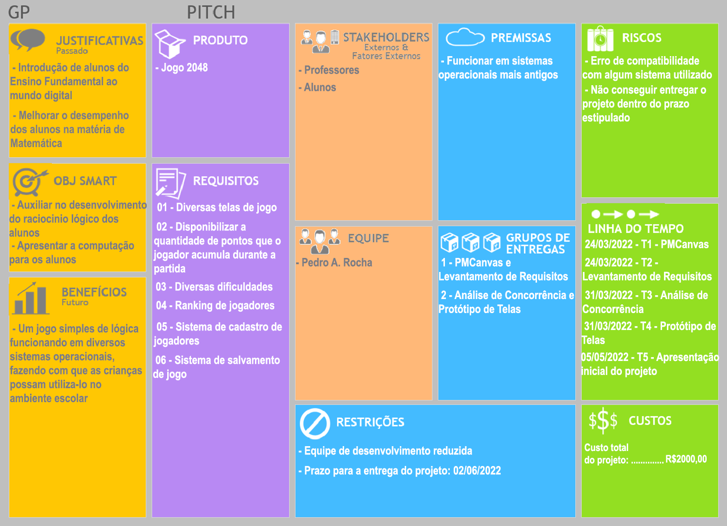
2. PM Canvas:

Slide 4
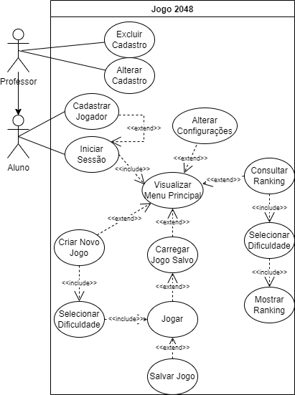
3. Diagrama de Casos de Uso
Vemos ao lado o Diagrama de Casos de uso do projeto.

Slide 5
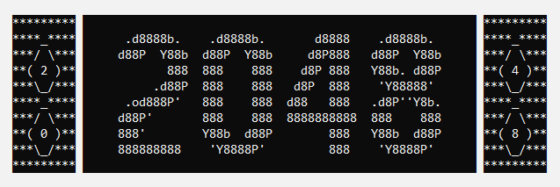
4. Demonstração do Projeto:

